Slide 1
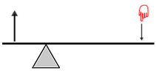
Μοχλός

Slide 2
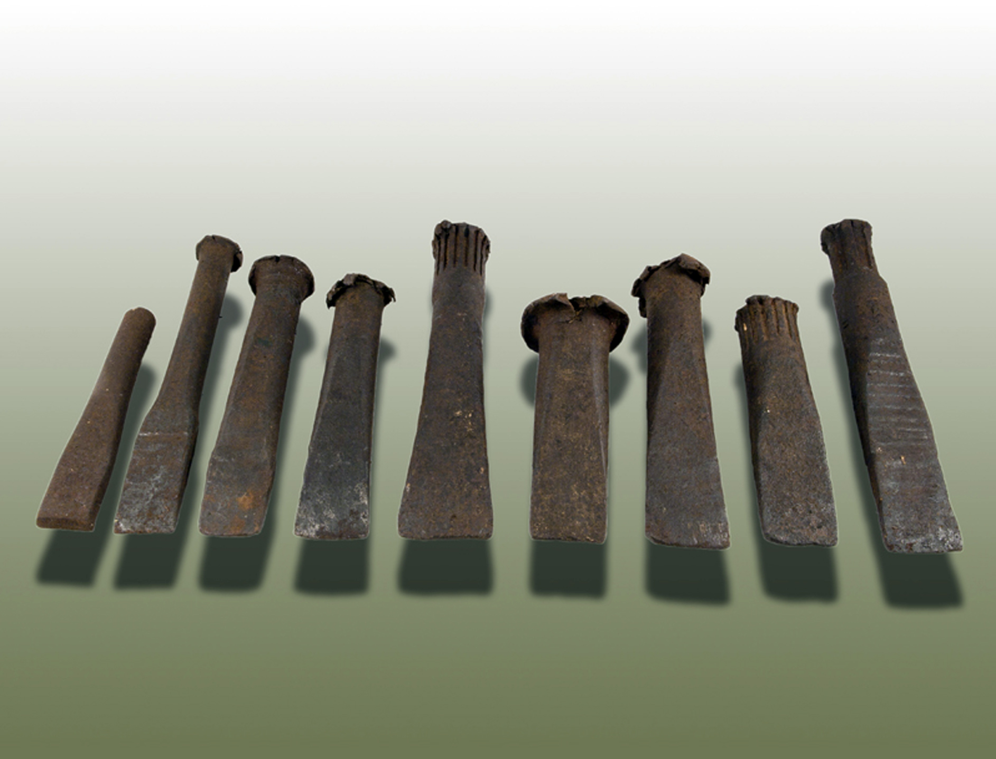
Σφήνες

Slide 3
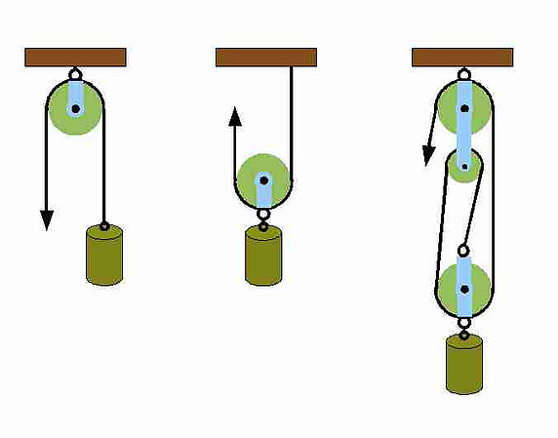
Τροχαλίες

Slide 4
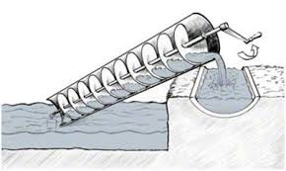
Κοχλίας

Slide 5
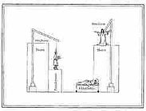
Μηχανές θεάτρου

Slide 6
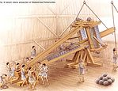
Πολεμική μηχανή

Slide 7
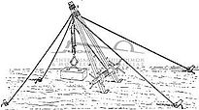
Ανυψωτική μηχανή

Slide 8
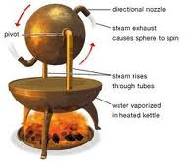
Θερμικές μηχανές

Slide 9
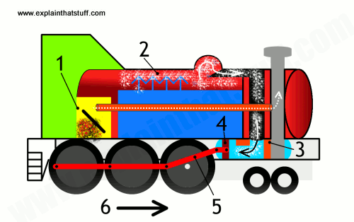

Slide 10
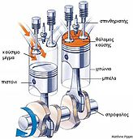
Θερμική μηχανή

Slide 11
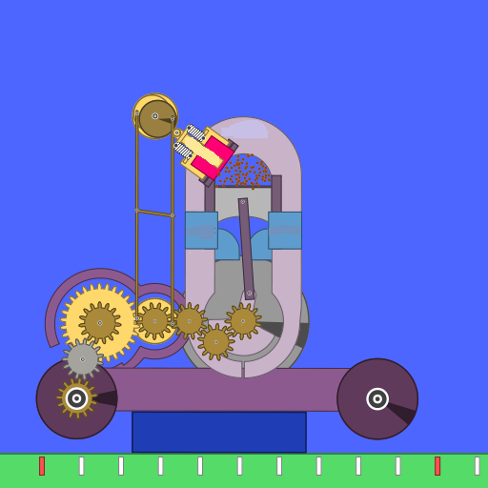

Slide 12
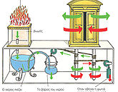
Υδραυλική μηχανή

Slide 13
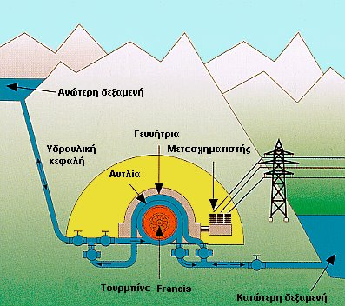
Υδροηλεκτρικός σταθμός

Slide 14
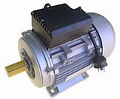
Ηλεκτρική μηχανή

